Slide 1
EFIKASNOST BAZA DNK PODATAKA
Adela Makar, mag. biol. mol.
voditeljica Službe bioloških i kontaktnih vještačenja
amakar@mup.hr

Slide 2
Baze DNK podataka
Forenzičkom analizom bioloških tragova (molekularno-genetskom analizom) određuju se DNK profili spornih tragova i nespornih uzoraka osoba te se njihovom usporedbom utvrđuje identitet osobe od koje potječe biološki trag.
Mogu se analizirati autosomalni STR-i (kratki ponavljajući slijedovi, engl. Short Tandem Repeats), haplotipovi Y-kromosoma, STR-i na X-kromosomu, sekvenca mitohondrijske DNK, polimorfizmi jednog nukleotida (engl. Single Nucleotide Polymorphism, SNP) i dr.
Digitalna baza DNK podataka služi za obradu⁽¹⁾ biometrijskih podataka⁽²⁾.
Glavna svrha: zaštita sigurnosti građana i imovine otkrivanjem, smanjenjem i prevencijom kriminaliteta; traganje za počiniteljima kaznenih djela i njihovo otkrivanje; identifikacija nestalih osoba; utvrđivanje identiteta
¹ Obrada je skup automatiziranih ili neautomatiziranih postupaka kao što su: prikupljanje, bilježenje, organiziranje, strukturiranje, pohrana, obavljanje uvida, pretraživanje, uporaba, ograničavanje, brisanje ili uništavanje
² „Biometrijski podaci su osobni podaci dobiveni posebnom tehničkom obradom u vezi s fizičkim ili fiziološkim obilježjima pojedinca koja omogućuju ili potvrđuju jedinstvenu identifikaciju tog pojedinca, kao što su otisci papilarnih linija prstiju, dlanova i stopala, fotografije, prikazi lica, profil DNK i šarenica oka”, Zakon o obradi biometrijskih podataka (NN 127/2019)

Slide 3
Veličina baza DNK podataka⁽³⁾ :
Kina, prema dostupnim podacima, ima više od 80 mil. DNK profila muškaraca i dječaka!
SAD – više od 14 mil. DNK profila počinitelja, 4,2 mil. uhićenika te oko 1 mil. forenzičkih DNK profila te je prema dostupnim podacima najveća baza DNK podataka u svijetu
UK - više od 6,6 mil. DNK profila osoba i više od 660.000 DNK profila tragova.
ovisi o restriktivnosti zakonskog okvira
nerestriktivni (Austrija, Danska, Engleska i Wales, Finska, Škotska)
restriktivni (Belgija, Francuska, Njemačka, Mađarska, Nizozemska, Španjolska, Švedska)
³ Poglavlje knjige DNA Databases, Andrea Ledić, Adela Makar, Igor Obleščuk, knjiga Forensic DNA Applications, 2023, drugo izdanje, Imprint CRC Press, eBook ISBN9780429019944

Slide 4
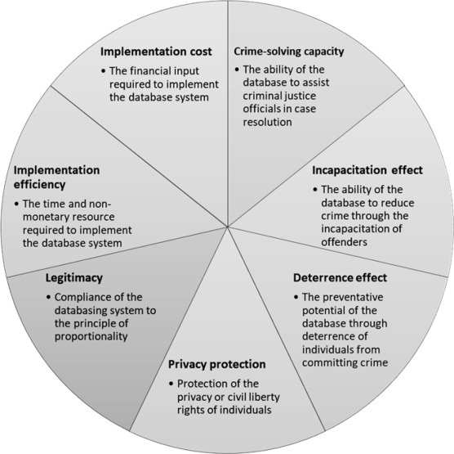
Efikasnost baza DNK podataka ⁽⁴⁾
koliko baza pridonosi rješavanju kaznenih djela može se pratiti putem indikatora efikasnosti:
kapacitet rješavanja kaznenih djela (pronalazak počinitelja)
učinak onesposobljenja (potencijalni počinitelji lišeni slobode)
odvraćanje od prijestupa (preventivni potencijal)
zaštita privatnosti (pitanje zadržavanja podataka nedužnih osoba)
legitimitet (proporcionalnost interesima javne sigurnosti)
efikasnost implementacije (vrijeme i nefinancijski kapaciteti)
cijena implementacije (direktna i indirektna)
⁴ Amankwaa, A. O., and C. McCartney. 2019. The effectiveness of the UK national DNA database. Forensic Science International: Synergy 1: 45-55. doi:10.1016/j.fsisyn.2019.03.004

Slide 5
Međunarodne baze DNK podataka
1. Y - Haplotype Reference Database (YHRD)
najveća svjetska baza haplotipova Y-kromosoma (muška linija naslijeđa)
referentna svjetska baza od 2000. godine
sadrži oko 350.000 haplotipova iz cijelog svijeta

Slide 6
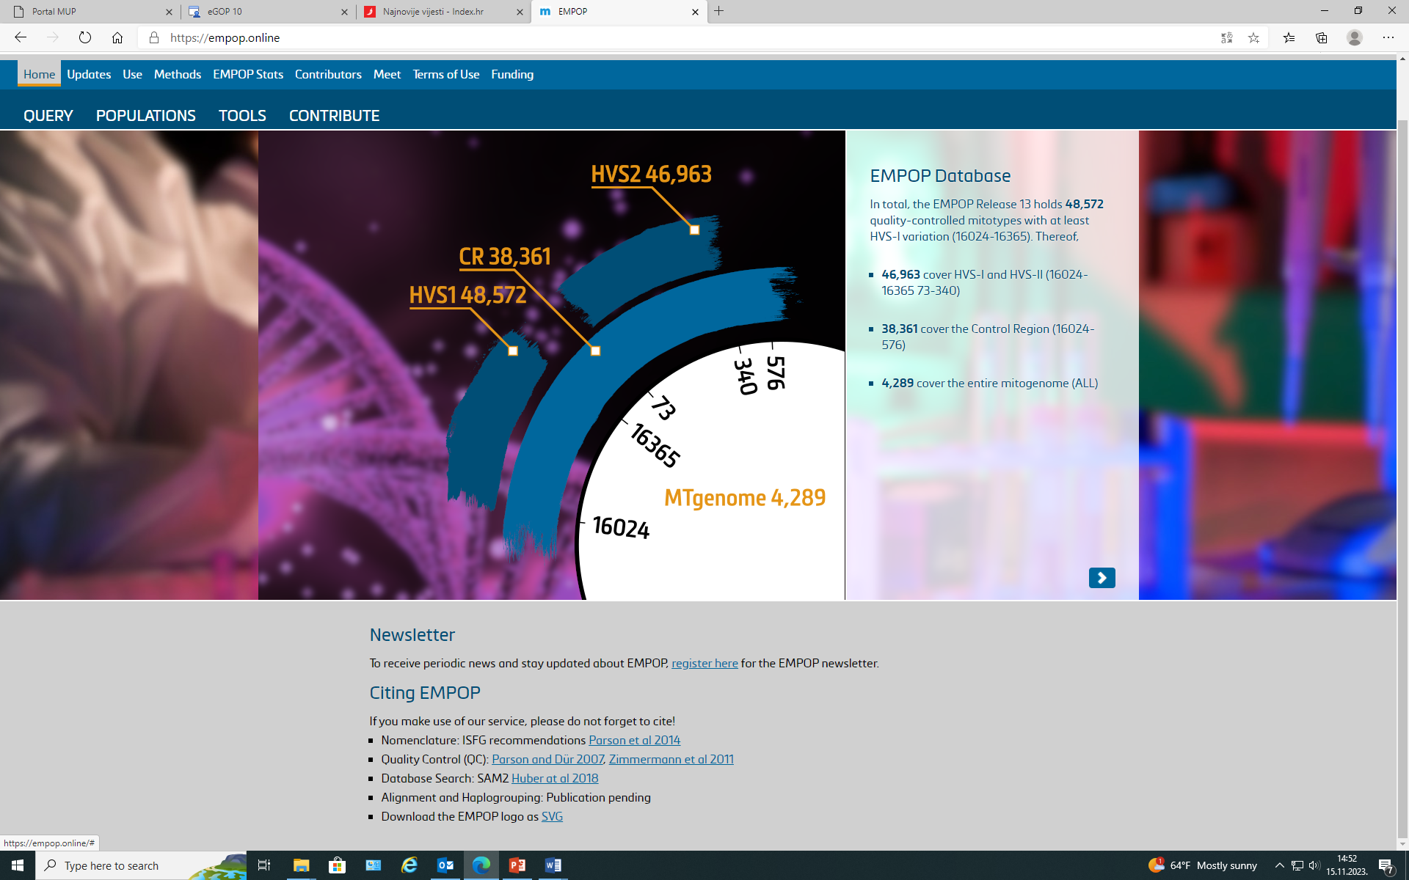
Međunarodne baze DNK podataka
2. EDNAP Mitochondrial DNA Population Database (EMPOP)
referentna svjetska populacijska baza sekvenci mitohondrijske DNK (ženska linija)
osnovana je 2006. godine
sadrži više od 48.500 sekvenci mitohondrijske DNK iz cijelog svijeta

Slide 7
Međunarodne baze DNK podataka
3. INTERPOL-ova baza DNK podataka
osnovana je 2002. godine
sadrži više od 280.000 DNK profila iz 87 država svijeta
I – Familia – specijalizirana DNK baza za identifikaciju nestalih osoba

Slide 8
Indirektno pretraživanje DNK ⁽⁵⁾
temelji se na činjenici da biološki srodnici dijele dio genetskog materijala, što može pomoći u povezivanju bioloških tragova s osobama poznatog identiteta čiji se DNK profili nalaze u bazi, a nisu počinitelji kaznenog djela
forenzički DNK profil uspoređuje se s DNK profilima osoba koje potencijalno mogu biti srodne počinitelju kaznenog djela
indirektno podudaranje DNK može pomoći tijekom istraživanja u kojem drugi tragovi nisu dali rezultate
tehnike indirektnog pretraživanja su:
Djelomično podudaranje (engl. Partial Matching)
Pretraživanje po srodstvu (engl. Familial Searching)
Istraživačka/forenzička genetička geneologija (engl. Investigative/Forensic Genetic Genealogy)
⁵ Wickenheiser, R. 2022. Expanding DNA database effectiveness, Forensic Science International: Synergy 4: doi:10.1016/j.fsisyn.2022.100226

Slide 9
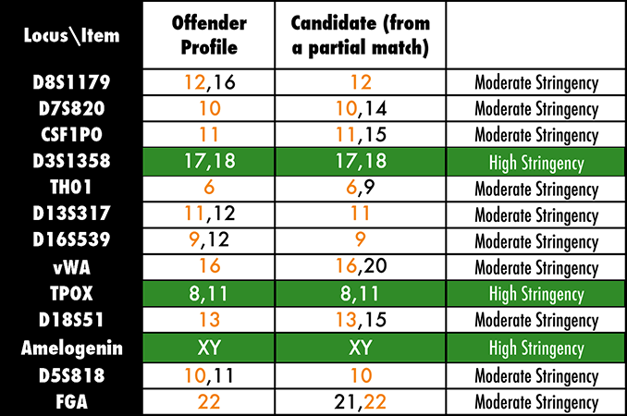
1. Djelomično podudaranje (engl. Partial Matching)
uspoređuju se DNK profili koji su slični (dijele neke od alela), no nisu u potpunosti identični (ne potječu od iste osobe)
ne radi se i ciljanim pretragama već najčešće slučajnim, npr. tijekom evaluacije i periodičke provjere podataka u bazi, kontrole kvalitete i sl.
podudaranje može biti slučajno (dijele neke značajke DNK, ali osobe nisu srodne) ili se može raditi o biološkim srodnicima
srodnost se potvrđuje biostatističkim izračunom (engl. Kinship Statistics)
informacija o djelomičnom podudaranju
DNK profila biološkog traga i određene osobe
zatim se prosljeđuje istražitelju koji provodi
daljnje provjere…
https://projects.nfstc.org/fse/12/12-03.html

Slide 10
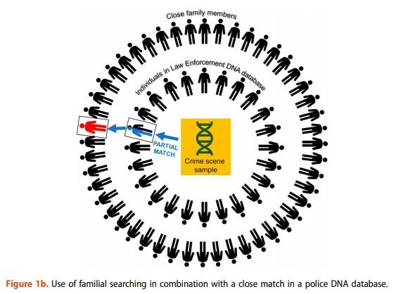
2. Pretraživanje po srodstvu (engl. Familial Searching)
provodi se aktivno pretraživanje forenzičke baze DNK podataka u cilju pronalaska srodnika, korištenjem posebnih algoritama (engl. kinship algorithm)
traži se bliska srodnost – roditelji, djeca, braća i sestre
ne koristi se za daljnje srodnike
Nakon utvrđene podudarnosti mogu se
provesti i dodatne analize (dodatni autosomalni
markeri, Y-kromosom, mitohondrijska DNK)
radi dodatne potvrde srodstva
https://ivypanda.com/essays/dna-and-genealogy-solving-cold-case-murders-the-modern-technology/

Slide 11
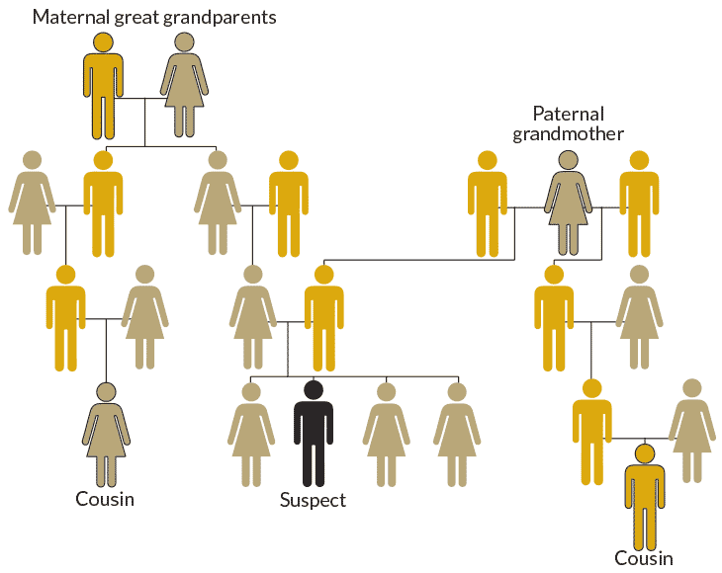
3. Istraživačka / forenzička genetička geneologija (IGG/FGG)
(engl. Investigative / Forensic Genetic Genealogy)
rezultati analize polimorfizama jednog nukleotida (SNP) iz forenzičkog uzorka unose se u komercijalne tzv. genealoške baze potrošača (engl. consumer genealogy database) kao npr. GEDmatch, Geneanet, Open SNP, 23andMe, AncestryDNA i dr.
kreiraju se proširena obiteljska stabla temeljem indirektnih podudarnosti u komercijalnim bazama
IGG može povezati i rođake u 4. ili 5. koljenu
the Golden State Killer
jedan od prvih riješenih slučaja
bilo je potrebno 68 dana genealoškog istraživanja
od 1974. godine do 1986. godine počinio je
više od 13 ubojstava, 50 seksualnih napada i
200 provala
uhićen 2018. godine
osuđen 2020. godine
https://www.sciencenews.org/article/genetic-genealogy-forensics-top-science-stories-2018-yir

Slide 12
HVALA NA PAŽNJI

